Slide 1
Option Internationale du Baccalauréat
- Section Britannique
Epreuves
d'Histoire-Géographie

Slide 2
L'organisation de l'enseignement SIB/OIB
au Lycée Franco Hellénique
Eugène Delacroix
Rappel
- Le Bulletin Officiel précise que « l'horaire hebdomadaire est de 4 heures dont deux heures dans la langue de la section »
Au LFH, les élèves ont suivi un enseignement bilingue depuis la 6e et cela se poursuit en Ière et terminale.
- Les élèves peuvent décider de présenter l'écrit OIB d'Histoire Géographie en français (mais avec les sujets '' à la Britannique'')

Slide 3
EN QUOI CONSISTE L'ÉPREUVE ÉCRITE ?
- une durée de quatre heures
- le candidat a le choix entre deux groupes de sujets
- Pour l'un des groupes de sujets, dans la première sous-partie, le candidat rédige un sujet (un mini-essay et un maxi-essay) en histoire parmi deux propositions au choix et dans la seconde sous-partie, il traite un exercice (deux questions) de géographie à partir de documents.
- Pour l'autre groupe de sujets, dans la première sous-partie, le candidat rédige une composition en géographie (un mini-essay et un maxi-essay) parmi deux propositions au choix et dans la seconde sous-partie, il traite un exercice d'histoire (deux questions) à partir de documents.
- Il y a en tout quatre parties à rédiger.

Slide 4
UN EXEMPLE D'EPREUVE ECRITE
SESSION JUIN 2013

Slide 5
COMMENT EST NOTÉE L'EPREUVE ECRITE?
- 2 copies doubles (7 pages) sont attendues des candidats
- La première partie de chaque sujet (mini-essay et première question de l'exercice documentaire) vaut 8 points, et la seconde 12 points. L'ensemble est noté sur 40. La répartition des points ne figure pas sur la copie d’examen.
- Les élèves sont notés à l'aide d'une grille, qui est utilisée depuis la 2nde

Slide 6
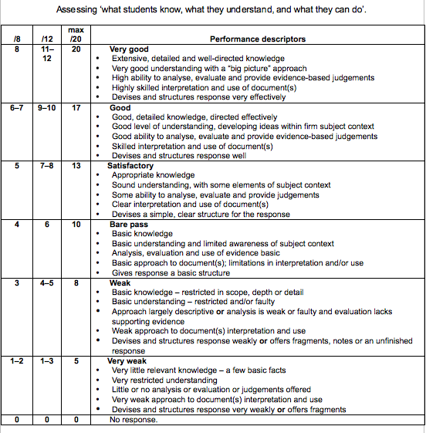
COMMENT EST NOTÉE L'EPREUVE ECRITE?

Slide 7
EN QUOI CONSISTE L'ÉPREUVE ORALE?
L'épreuve orale est obligatoirement en anglais et a une durée de 15 minutes
- les problématiques (key issues) et les notions (key terms). L’épreuve orale comporte l’analyse d’une problématique et d’une notion.
- Si la problématique tirée au sort par le candidat porte sur un sujet d’histoire, la notion portera sur un sujet de géographie et vice versa. L’épreuve orale comporte obligatoirement un sujet d’histoire et un sujet de géographie.

Slide 8
EN QUOI CONSISTE L'ÉPREUVE ORALE?
Ces key terms et key issues sont établies sous forme de listes qui sont révélées aux élèves un mois avant l'épreuve.
Dix key terms
- cinq pour l’histoire et cinq pour la géographie
elles sont sélectionnées au printemps par l’inspecteur de Cambridge en collaboration avec les coordinateurs de discipline, elles sont tenues strictement confidentielles.
Dix key issues
cinq pour l’histoire et cinq pour la géographie
proposées par chaque établissement à partir des listes inscrites au programme du MEN français.
- Sont approuvées par l’inspecteur de Cambridge

Slide 9
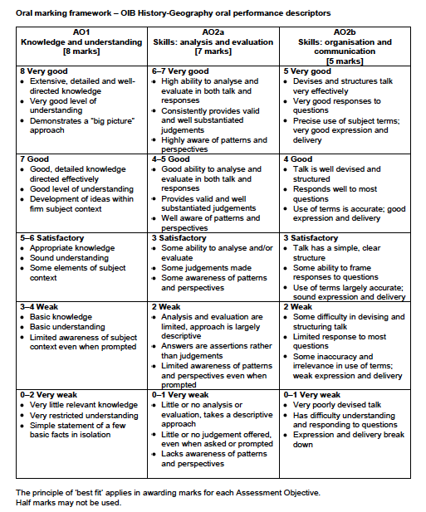
COMMENT EST NOTÉE L'EPREUVE ORALE?

